Slide 1
INTEGRANTES:
CORONADO LLANOS CESAR
CRUZ SAN JUAN MOISES
DUEÑAS CRUZ ANA MAELI
GARCIA CORONA SAUL
RAMOS DIAZ ENRIQUE
PROYECTO INFORMATICO
PROPUESTA DE PROYECTOS

Slide 2
PROPUESTA DE PROYECTOS
BIBLIOTECA VIRTUAL
FORO
CONTROL DE VISITAS & PRACTICAS (UPIS)

Slide 3
BIBLIOTECA VIRTUAL
PLANTEAMIENTO DEL PROBLEMA
Son pocos alumnos los que visitan la biblioteca, en ocasiones por la falta de tiempo disponible para ir dentro de nuestro horario escolar.
En caso de solicitar un libro prestado el trámite carece de dinamismo y se vuelve tedioso.

Slide 4
PROYECTO
El proyecto consta de una pagina web donde los alumnos del CECYT No.8 puedan ingresar y acceder a varios ejemplares que se encuentran en la biblioteca(formato PDF).
La pagina web ofrece la oportunidad de que los alumnos que quieran, desde la comunidad de su casa puedan consultar los ejemplares disponibles.
Esto ahorraría más que nada tiempo y papeleo a los alumnos y al personal de la biblioteca, aminorando la necesidad de pedir algunos títulos prestados y que evitar que estos mismos puedan ya no ser devueltos o sean maltratados.
Todo esto para los alumnos del CECYT No.8 que a través de un registro con su número de boleta y nombre de usuario puedan ingresar.

Slide 5
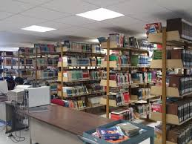


Slide 6
FORO
PLANTEAMIENTO EL PROBLEMA
El poder contar con un asesor para que nos apoye en el aprendizaje en la escuela puede resultar complicado, ya que tenemos que buscar maestros con tiempo libre y que no perjudique el tiempo aplicado a la escuela u otras actividades personales o extraescolares.

Slide 7
PROYECTO
Este proyecto consta en la creación de un foro virtual en el cual los alumnos se exclusivamente del CECyT 8 puedan ingresar a esta plataforma donde estarán dados de alta varios maestros voluntariamente para que auxiliar a estos alumnos en todas sus dudas.
Cada foro contara con un cupo limitado de usuarios para evitar saturación y desorden al momento de las asesorías.
Esto ayudara a que los alumnos tengan acceso rápido desde sus casas a la información o apoyo que necesiten sin necesidad de quedarse hasta tarde en la escuela o que los maestros puedan atendernos solo en horas de otra materia

Slide 8
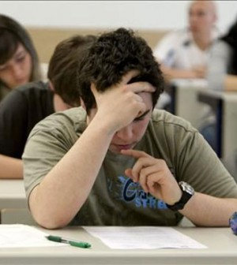


Slide 9
CONTROL DE VISITAS & PRACTICAS (UPIS)
PLANTEAMIENTO DEL PROBLEMA
Para la Unidad Politécnica de Integración Social llenar solicitudes y formatos de visitas y practicas con la información correspondiente una y otra vez puede provocar mucha confusión e incluso producir errores, pues es de forma manual, dejando de lado que también se torna tedioso.

Slide 10
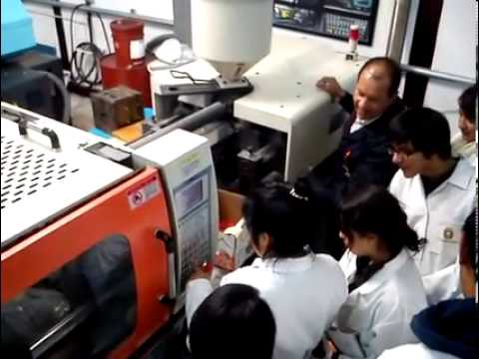
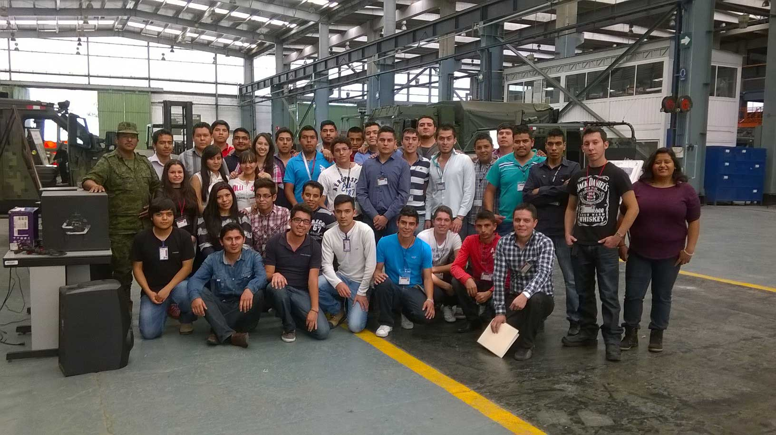



Slide 11
PROYECTO
Hemos propuesto la creación de un software, el cual realizaremos por medio de Visual Basic.
Consistirá en la creación de diversas bases de datos que abarquen toda la información que sea requerida en los formatos y solicitudes (docentes, alumnos, info. de la escuela, empresa o lugar a visitar, etc.)

Slide 12
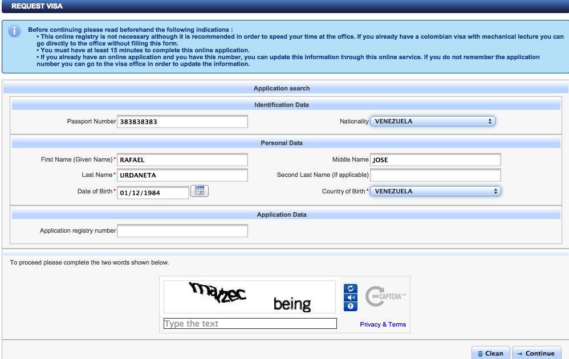
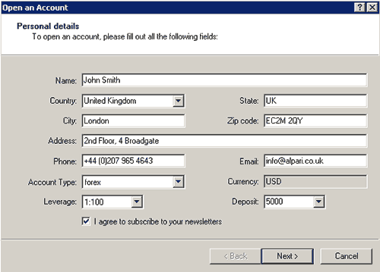
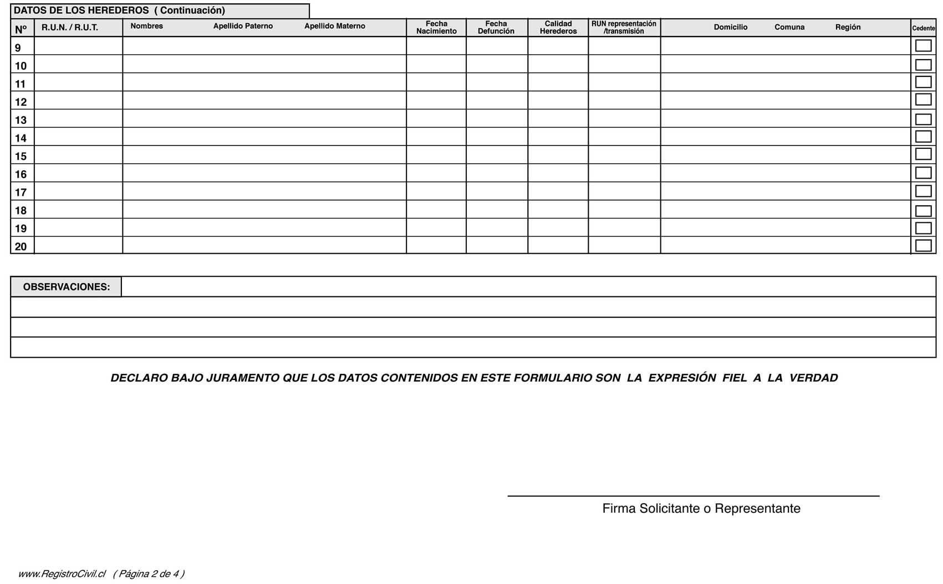


Slide 13
El usuario solamente necesitará llenar los campos con la información indispensable una sola vez, guardándolos en una base de datos para poder ser usados posteriormente, de esta forma automáticamente se mostraran todos los documentos necesarios ya llenados.
Se manejarán mensajes de avisos para los profesores.
Esto ahorrara trabajo y recursos para las autoridades del CECyT, pues los formatos serán llenados de una manera más ordenada y practica haciendo más eficiente la forma de trabajo.

Slide 14



Slide 15
GRACIAS POR SU ATENCION

